Slide 1
Tiết 8- Bài 3:
LAO ĐỘNG CẦN CÙ, SÁNG TẠO
(Tiếp theo)

Slide 2

MỞ ĐẦU
Hãy tìm những câu ca dao, tục ngữ có nội dung viết về sự cần cù, sáng tạo trong lao động?

Slide 3


Slide 4


Slide 5


Slide 6
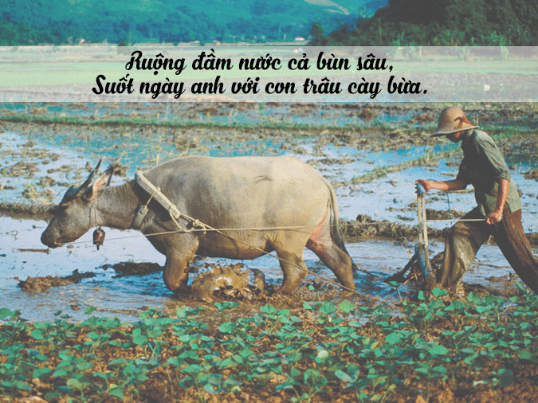

Slide 7
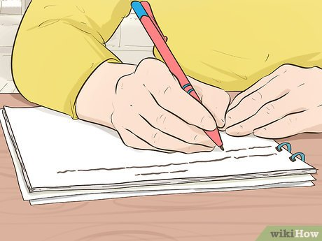
II. Nội dung bài học
1. Lao động tự giác là gì ?
- Lao động tự giác là chủ động làm việc không đợi ai nhắc nhở, không phải do áp lực từ bên ngoài.
2. Lao động sáng tạo là gì ?
- Lao động sáng tạo là trong quá trình lao động luôn suy nghĩ, cải tiến để tìm tòi cái mới, tìm ra cách giải quyết tối ưu nhằm không ngừng nâng cao chất lượng và hiệu quả lao động.

Slide 8
II. Nội dung bài học
3. Ý nghĩa
Lao động tự giác và sáng tạo thì sẽ giúp chúng ta:
  + Tiếp thu kiến thức, kĩ năng ngày càng thuần thục
  + Phẩm chất và năng lực của mỗi cá nhân sẽ được hoàn thiện, phát triển không ngừng
  + Chất lượng, hiệu quả học tập, lao động sẽ ngày càng nâng cao
4. Cách rèn luyện
- Học sinh phải có kế hoạch rèn luyện lao động tự giác và lao động sáng tạo trong học tập.

Slide 9
Trình bày kiến thức đã học dưới dạng sơ đồ?

Slide 10
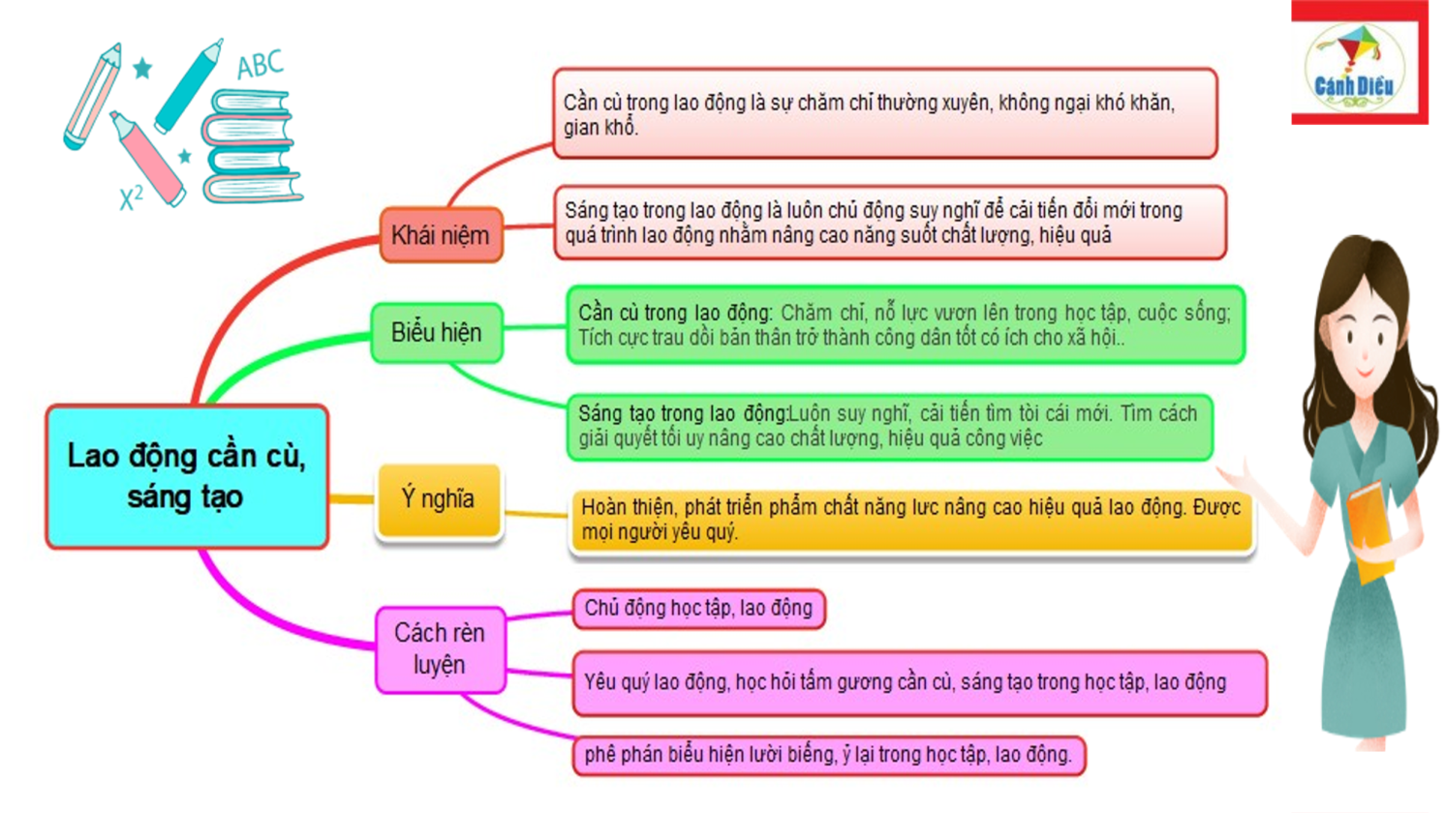

Slide 11
THẢO LUẬN NHÓM
Trường hợp 1. An có thành tích học tập tốt. Khi giải quyết những bài tập, những vấn đề giáo viên đặt ra, An luôn đặt câu hỏi “tại sao?”, “làm thế nào?” và trao đổi cùng thầy cô, bạn bè hoặc tìm thêm thông tin từ sách, báo, tạp chí, Internet,... để tìm cách giải quyết.
Trường hợp 2. Cuối tuần, thấy bố dọn dẹp, sắp xếp các chậu cây cảnh, Minh liền lấy mấy chai nhựa không dùng nữa trong bếp để làm những chậu hoa nhỏ, xinh xắn trang trí trong sân vườn.
Câu hỏi:
a) Theo em, bạn An, bạn Minh đã thể hiện sự cần cù, sáng tạo trong lao động như thế nào?
b) Hãy kể thêm những cách sáng tạo trong lao động khác mà em biết.

Slide 12
Trường hợp 1. An có thành tích học tập tốt. Khi giải quyết những bài tập, những vấn đề giáo viên đặt ra, An luôn đặt câu hỏi “tại sao?”, “làm thế nào?” và trao đổi cùng thầy cô, bạn bè hoặc tìm thêm thông tin từ sách, báo, tạp chí, Internet,... để tìm cách giải quyết.
Trường hợp 2. Cuối tuần, thấy bố dọn dẹp, sắp xếp các chậu cây cảnh, Minh liền lấy mấy chai nhựa không dùng nữa trong bếp để làm những chậu hoa nhỏ, xinh xắn trang trí trong sân vườn.
Bạn An đã thể hiện sự cần cù, sáng tạo trong học tập bằng việc chủ động trong học tập.
Bạn Minh đã thể hiện sự sáng tạo trong lao động bằng việc tái chế chai nhựa không sử dụng thành những chậu hoa.

Slide 13
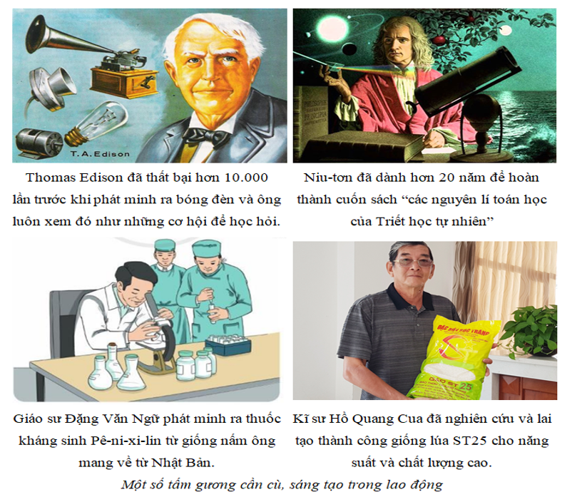

Slide 14
Là học sinh em đã làm gì để trở thành người cần cù, sáng tạo trong học tập và lao động?

Slide 15

Chủ động học tập, lao động
Yêu quý lao động, khiêm tốn tìm hiểu những tấm gương cần cù, sáng tạo trong học tập, lao động.
Phê phán những biểu hiện lười biếng, ỷ lại trong học tập, lao động.

Slide 16
III. LUYỆN TẬP
Bài tập 1: Trong những việc làm dưới đây, việc làm nào
thể hiện sự cần cù, sáng tạo trong học tập, lao động?
A. Làm đề cương ôn tập các môn học bằng sơ đồ tư duy.
B. Vẽ tự do trên tường đường phố.
C. Lập bảng kế hoạch thực hiện việc nhà trong một tháng.
D. Học tiếng Anh qua các bài hát.
E. Trao đổi kinh nghiệm học tập với các bạn trong lớp.
G. Tìm nhiều cách khác nhau để giải quyết một vấn đề giáo viên đưa ra.
H. Sử dụng túi vải thay túi ni-lông khi đi mua hàng.
Đ
S
Đ
Đ
Đ
Đ
Đ

Slide 17
Bài tập
Có quan điểm cho rằng : Chỉ có thể rèn luyện được tính tự giác vì đó là phẩm chất đạo đức ; còn sự sáng tạo không rèn luyện được vì đó là tố chất trí tuệ, do bẩm sinh di truyền mà có.
Em có đồng ý với quan điểm đó không ? Tại sao ?
Em không đồng ý với quan điểm đó; vì sự sáng tạo trong học tập, trong lao động và các hoạt động khác cũng phải từ sự rèn luyện trong học tập lao động và bản thân tự tìm tòi, rút kinh nghiệm những gì đã làm để từ đó sáng tạo ra những cái mới, phương pháp mới, tất nhiên tố chất trí tuệ, yếu tố bẩm sinh di truyền là rất quan trọng.

Slide 18



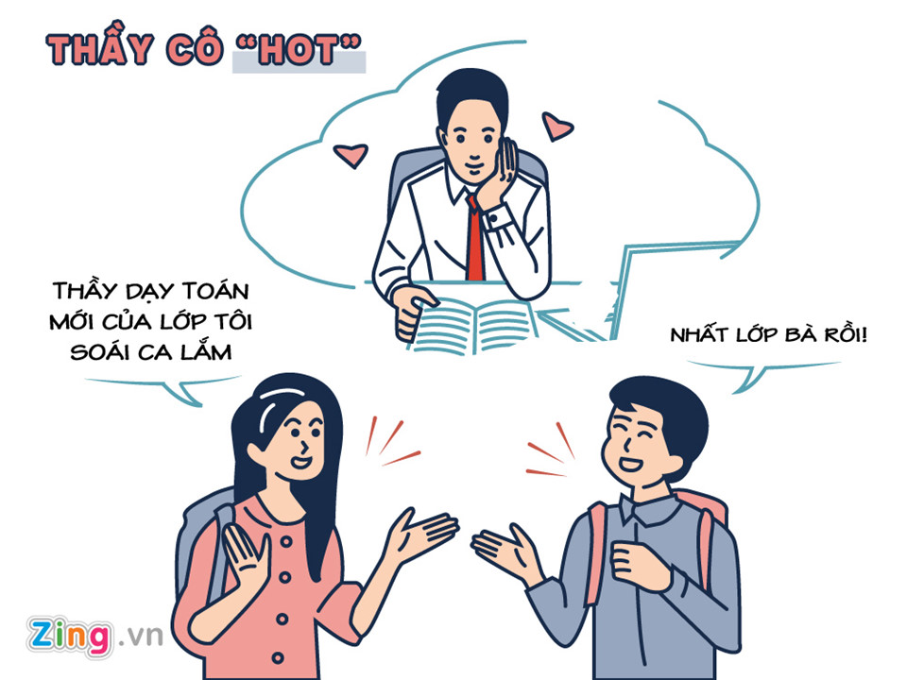
Bài 2: Tình huống
Trong giờ làm việc nhóm, bạn A nói riêng với bạn B: “Nhóm mình có bạn H học giỏi nên chúng mình không cần suy nghĩ hay làm gì đâu, vì đã có bạn H làm hết rồi".
Theo em, lời nói của bạn A như vậy có đúng không?
Vì sao?
b. Nếu em là B em sẽ nói gì với A ?

Slide 19

Lời nói của bạn A không đúng.
Bởi vì điều ấy thể hiện sự thiếu tự giác, thiếu trách nhiệm trong công việc chung, ỷ lại vào bạn H, thiếu sự cần cù, sáng tạo trong học tập.
b) Nếu là bạn B, em sẽ:
+ Giải thích cho A hiểu về vai trò, trách nhiệm của mỗi người trong công việc chung.
+ Nếu A không nghe, em sẽ nêu ý kiến với trưởng nhóm đánh giá đúng sự đóng góp của các thành viên và báo cáo với cô giáo.

Slide 20

Bài tập 3: Thấy khách đến cửa hàng bánh của mình ngày càng giảm, anh T đã nghĩ ra nhiều cách để thu hút khách như: bổ sung thêm nhiều vị mới, thiết kế lại nhãn dán, giảm giá, tích điểm đổi quà,...
Em nhận xét thế nào về việc làm của anh T? Hãy kể thêm những việc làm thể hiện sự sáng tạo trong lao động mà em biết.
Việc làm của anh T cực kì sáng tạo và thông minh, anh T làm như vậy sẽ thu hút được rất nhiều khách hàng bởi những chương trình mới anh mang đến.

Slide 21

Bài tập 4: Ca dao Việt Nam có câu:
“Đời người có một gang tay
Ai hay ngủ ngày còn được nửa gang”.
Em hãy cùng bạn thảo luận và chia sẻ về ý nghĩa của câu ca dao trên.
Câu ca dao muốn khuyên mọi người: hãy chăm chỉ, cần cù trong lao động và học tập; không nên lười nhác, lãng phí thời gian.

Slide 22




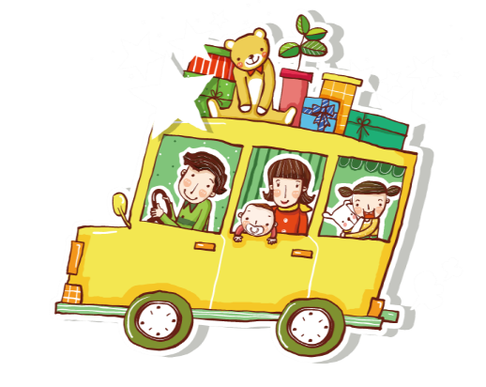
HOẠT ĐỘNG DỰ ÁN
Bài tập 1: Em hãy sưu tầm những bài báo, hình ảnh, tư liệu về những tấm gương cần cù, sáng tạo trong lao động để xây dựng thành tập san trưng bày tại lớp.
Bài tập 2: Em hãy chia sẻ một việc làm thể hiện sự cần cù, sáng tạo trong lao động của em với bạn bè, thầy cô trong lớp

